Slide 1
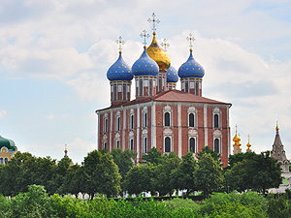
МБДОУ «Искровский детский сад»
Презентация
Моя Рязань
Выполнила: воспитатель
Афонина Наталья Николаевна
МБДОУ «Искровский детский сад»

Slide 2
Пояснительная записка.
Уважаемые взрослые! Данная презентация предназначена для детей
дошкольного возраста, поэтому она написана простым языком, не
содержит никаких понятий, трудных для понимания маленьких
детей , дат и цифр. В ней я постаралась как можно проще рассказать
детям историю родного города.

Slide 3
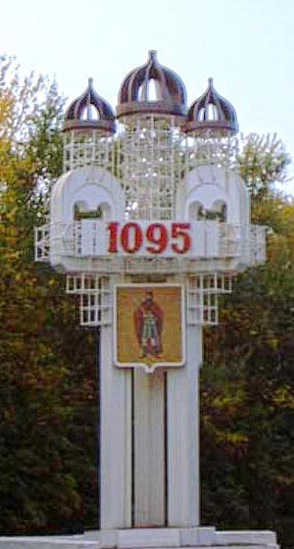
Рязань – один из крупнейших городов России. Расположен на правом берегу реки Оки.
Сегодня Рязань является крупнейшим промышленным центром : заводы-гиганты занимаются машиностроением, нефтехимической, лёгкой и пищевой промышленностью. В Рязани располагаются военные учебные заведения, университеты, колледжи, училища, 4 театра, 2 ж/д вокзала, 2 аэропорта, 2 речных порта, цирк, 10 кинотеатров.

Slide 4
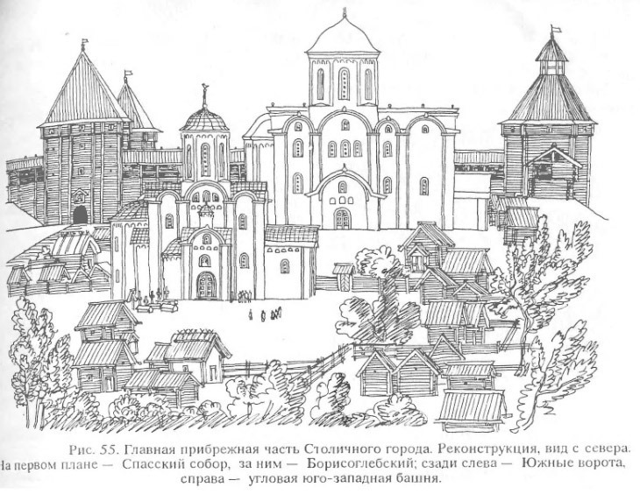
История города
В старинных летописях говорится, что путём слияния нескольких рядом стоящих поселков был основан город Переяславль - Рязанский. Историки думают, что выглядел он вот так:

Slide 5
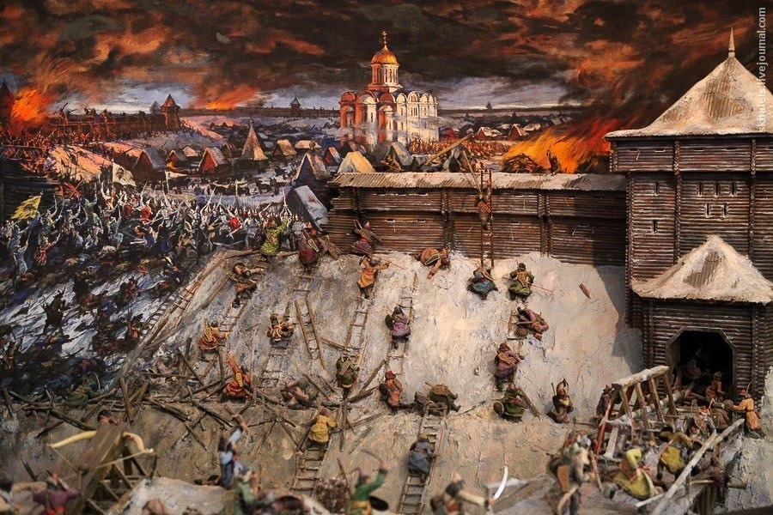
Город находился на самом краю земель древней Руси, поэтому на него часто нападали разные враги. Однажды на город напали монголо – татарские племена, которыми командовал хан Батый.
Шесть дней и ночей держалась Рязань, но силы Батыя были велики. Ворвавшись в город, войска хана уничтожили всё, что могли, и сожгли крепость.

Slide 6
К этому времени относятся народные сказания
о Евпатии Коловрате,
в них говорится:
Евпа́тий Коловра́т был рязанским боярином( богатым человеком), воеводой (командир военной дружины) и богатырём. Находясь в другом городе по делам , и узнав о разорении Рязани врагами, Евпатий Коловрат с «малою дружиною» спешно двинулся в Рязань. Но застал город уже разорённым. Тут к нему присоединяются уцелевшие «…коих Бог сохранил вне города», и со своим отрядом Евпатий пускается в погоню за войском хана. Догнав войско татар они вступают с ними в бой. «И бил их Евпатий так нещадно, что и мечи притуплялись, и брал он мечи татарские и сёк ими» . Удивлённый Батый послал своему войску помощь. Их было намного больше, чем русских дружинников.
Евпатий Коловрат «…стал сечь силу татарскую, и многих тут знаменитых богатырей Батыевых побил» . В конце концов, татары смогли одолеть горстку героев, только когда окружили их и расстреляли из множества камнемётов (орудие для метания камней) . Поражённый смелостью , мужеством и воинским умением рязанского воеводы, хан Батый отдал тело убитого Евпатия Коловрата оставшимся в живых русским воинам, и , в знак уважения к их мужеству повелел отпустить их, не причиняя им никакого вреда.

Slide 7
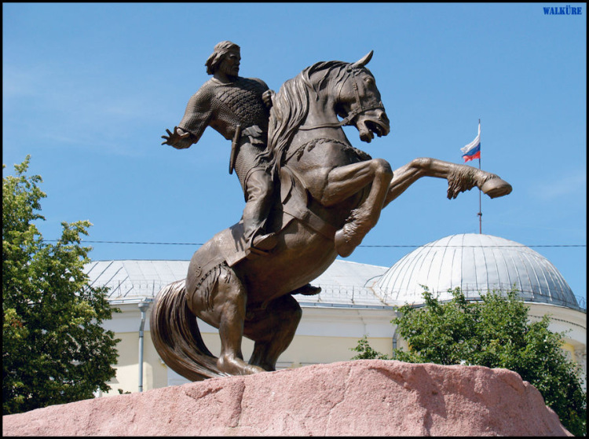
В Рязани помнят подвиг этого героя. В центре города
стоит памятник Евпатию Коловрату.
Намного позже по указу царицы Екатерины II город стал называться Рязань, получил собственный герб и флаг.

Slide 8
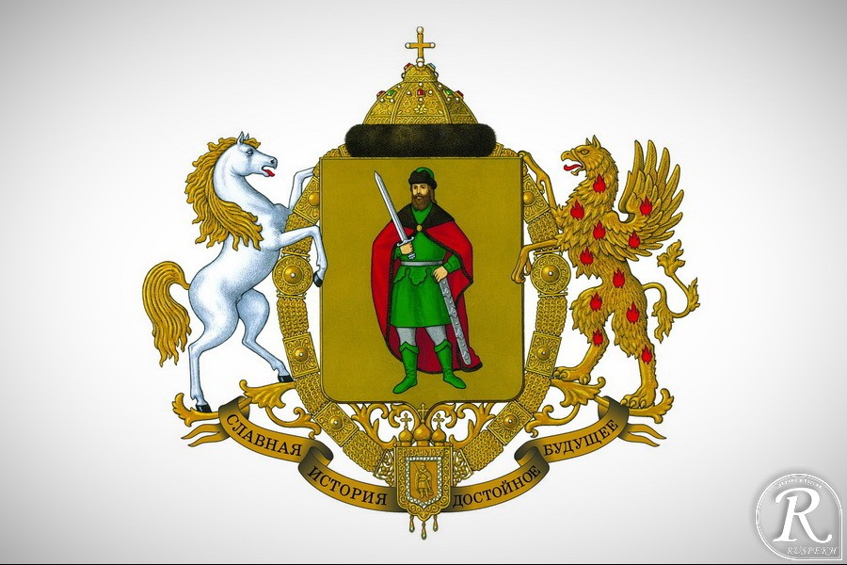
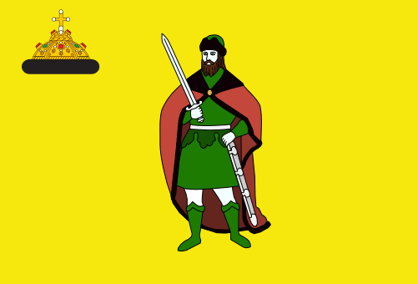
Герб и флаг города Рязани
В золотом поле стоящий князь в красном плаще, на груди с золотой застежкой; в зеленой шапке, платье, сапогах и серебряных штанах, держащий в правой руке серебряный меч, а в левой – серебряные ножны при таком же поясе; наверху герба- Шапка Мономаха (Это символ княжеской власти). Щит держат – серебряный с золотыми гривой и хвостом, черными копытами и красным языком конь и золотой с красным языком грифон (сказочная птица- феникс) с красными огнями . Щит окружен золотой цепью – знаком главы города Рязани. Девиз: «Славная история – достойное будущее» – написан черными буквами на золотой ленте.
Флаг г. Рязани представляет собой прямоугольное полотнище золотисто-желтого цвета, в центре которого изображена фигура князя, изображенная на гербе г. Рязани. В верхнем углу флага помещено изображение шапки Мономаха.

Slide 9
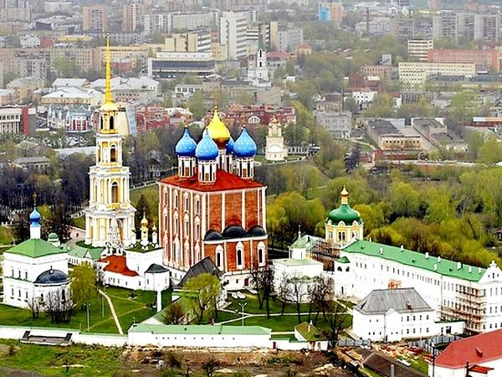
Достопримечательности города
Символом Рязани с давних времен является Рязанский кремль, расположенный в центре города. Поселения на месте кремля возникали еще в древнем мире. Сегодня в кремле Рязанский музей-заповедник – один из старейших музеев России.

Slide 10
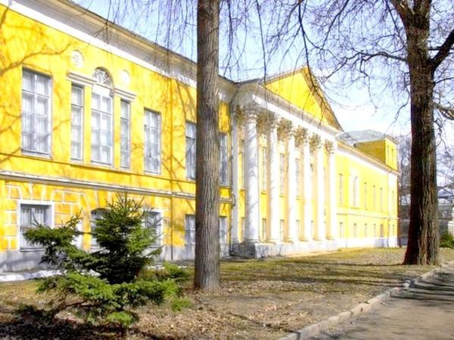
Рязанский государственный областной художественный музей
имени И.П.Пожалостина один из прекрасных музеев России. Здесь постоянно проходят выставки разных художников.

Slide 11
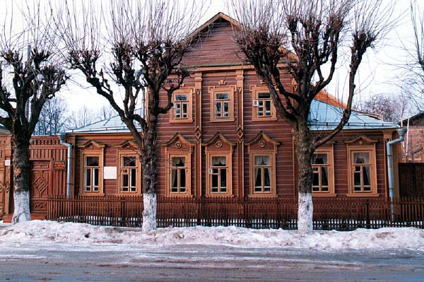
Гости Рязани смогут посетить музей-усадьбу академика (врача) И.П.Павлова. Именно в этом доме великий ученый провел свои детство и юность. Здесь можно рассмотреть документы, фотографии, книги, вещи, предметы мебели.

Slide 12
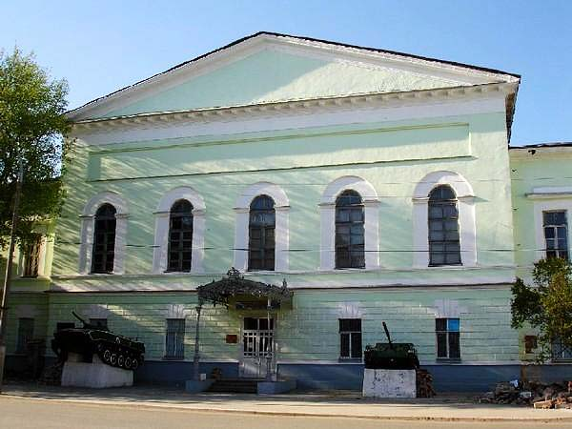
Музей истории воздушно-десантных войск — это военно-исторический музей. Он посвящён созданию и развитию воздушно-десантных войск, а также участию в различных войнах.

Slide 13
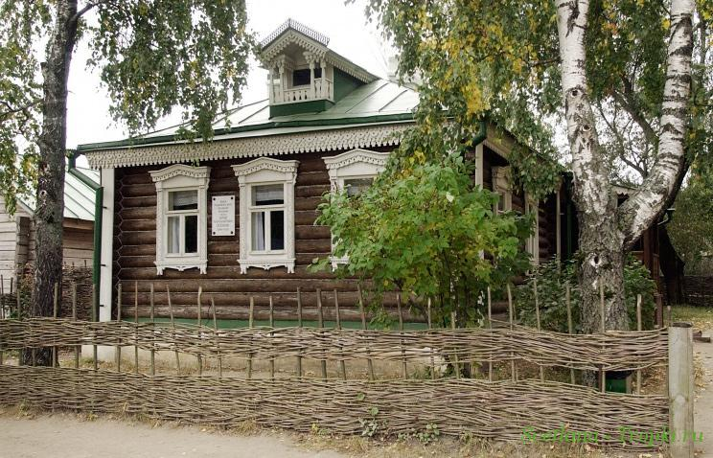
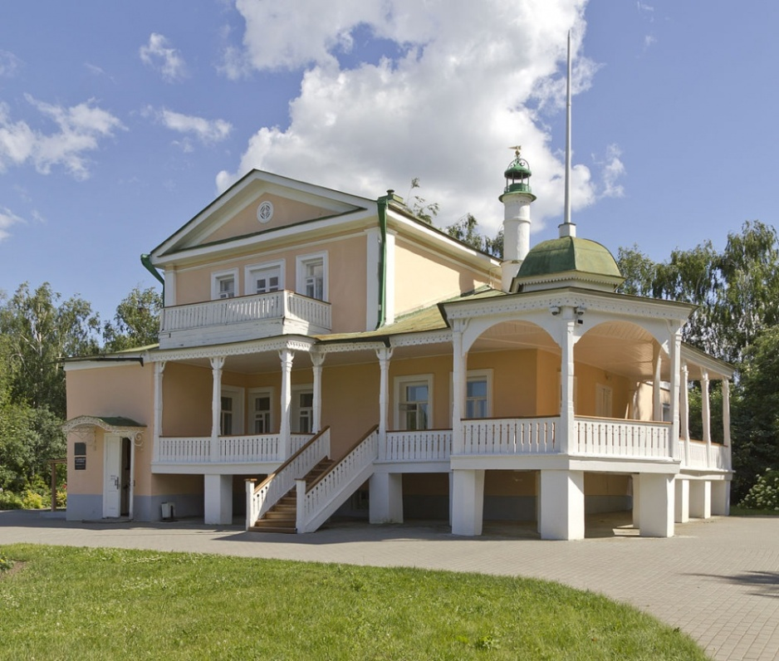
Музей –заповедник в селе Константиново – родина знаменитого поэта Сергея Есенина.

Slide 14
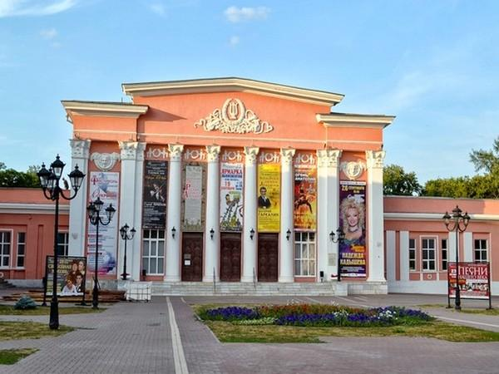
В Рязани много разных театров:
Это Рязанская областная филармония. Здесь проходят концерты популярной и классической музыки,балетные спектакли.

Slide 15
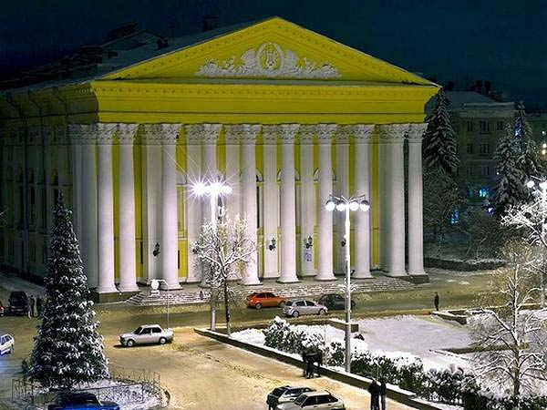
Рязанский государственный областной театр драмы один из старейших театров России.

Slide 16
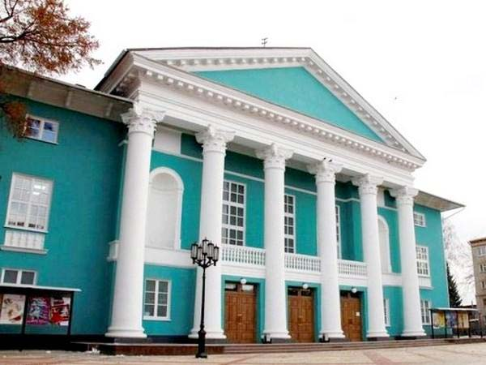
Рязанский областной музыкальный театр является самым молодым театром в Рязани. Здесь можно посмотреть и послушать разные музыкальные спектакли.

Slide 17
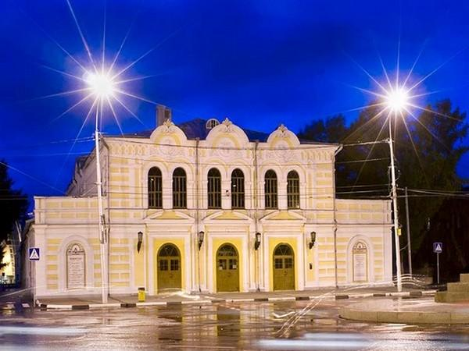
Театр для детей и молодёжи раньше носил название Театра юного зрителя. Задачей театра было: воспитание у молодого поколения сил любви и дружбы. Театр остаётся верен этому и сегодня.

Slide 18
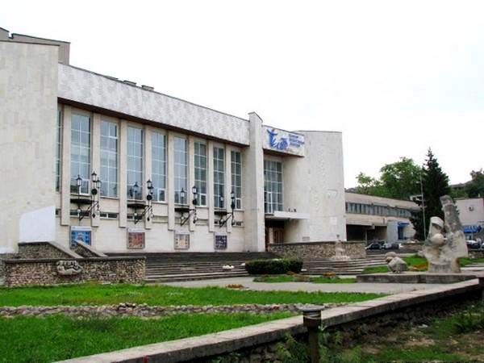
Это Рязанский театр кукол. В современном помещении есть просторные фойе, мастерские, необходимые для изготовления кукол и два зрительных зала: малый и большой. Это самый любимый театр детворы.

Slide 19
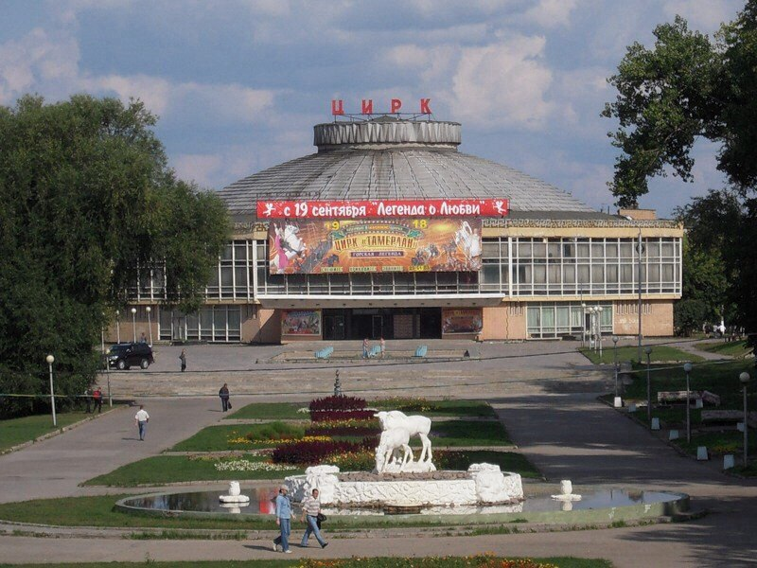
А ещё в Рязани есть цирк. Здание цирка находится в самом центре города. На арене рязанского цирка выступали многие известные артисты.

Slide 20
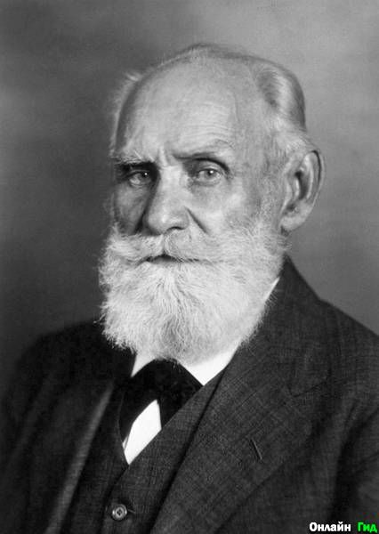
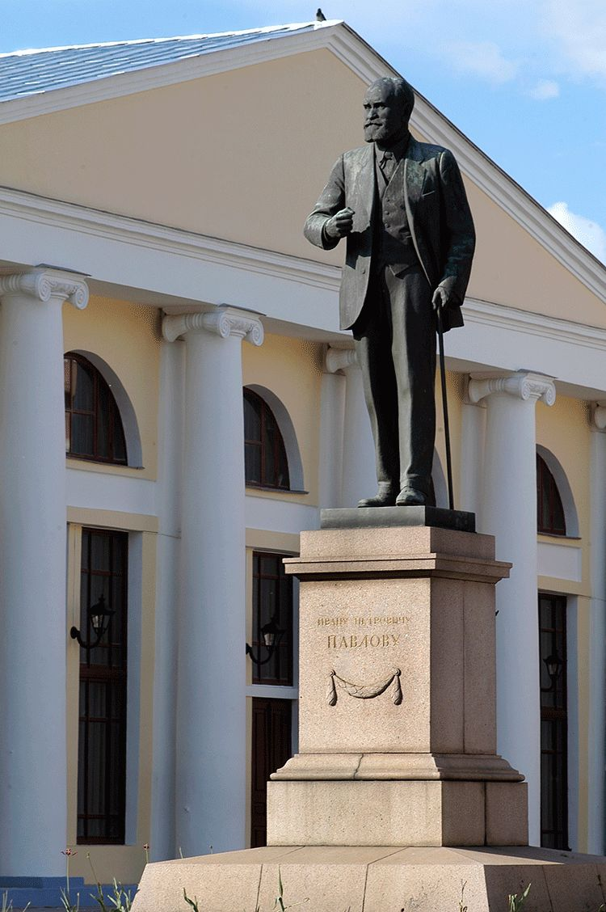
Рязанскую землю прославили многие наши земляки.
ПАВЛОВ Иван Петрович Родился г. Рязани. Великий русский ученый-физиолог (врач), академик. Его знают во всём мире.
Памятник И.П.Павлову в Рязани

Slide 21
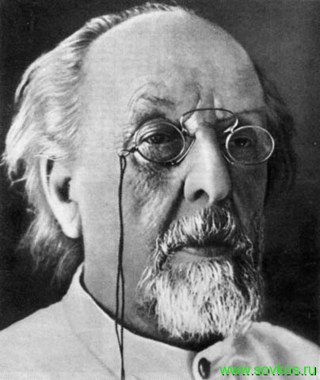
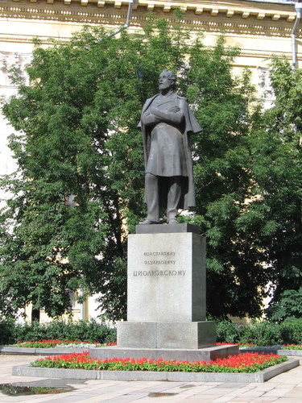
ЦИОЛКОВСКИЙ Константин Эдуардович Родился в с. Ижевское ,Рязанской области. Великий русский ученый и изобретатель, он изучал космос.
Памятник К.Э. Циолковскому в Рязани.

Slide 22
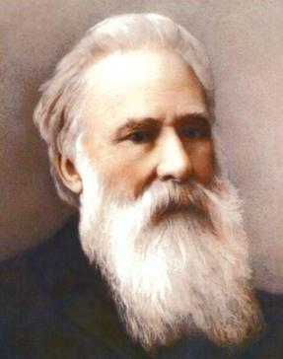
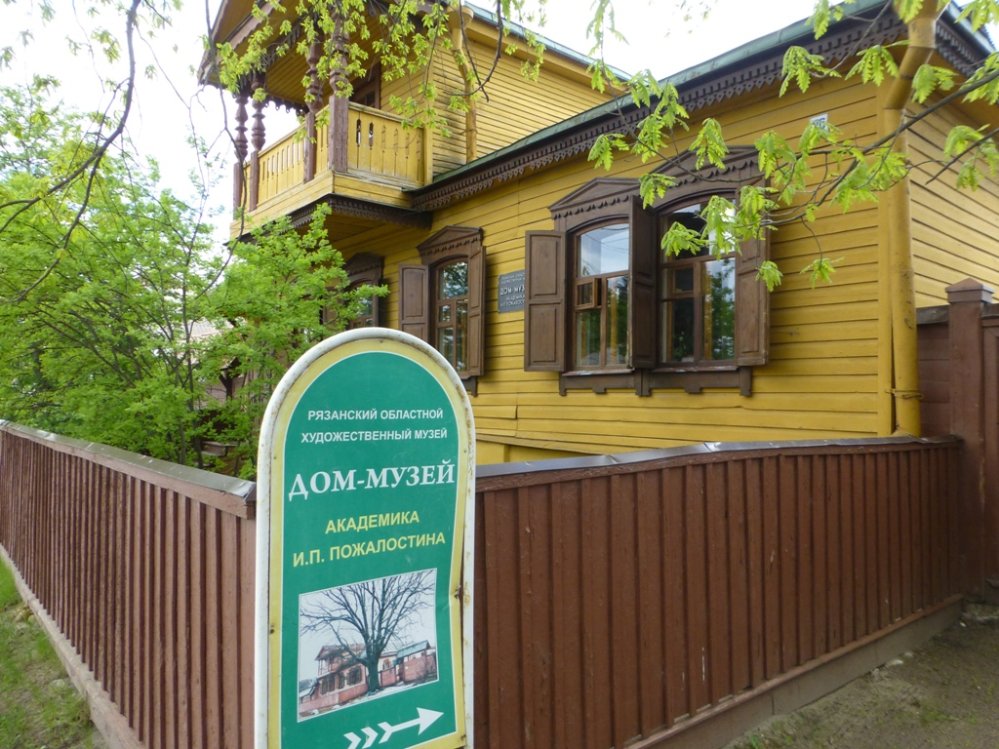
ПОЖАЛОСТИН Иван Петрович
Русский художник, родился в селе Еголдаево ,Ряжского района, Рязанской области .
Дом – музей И.П.Пожалостина в
Солотче. Здесь он долго жил и работал.

Slide 23
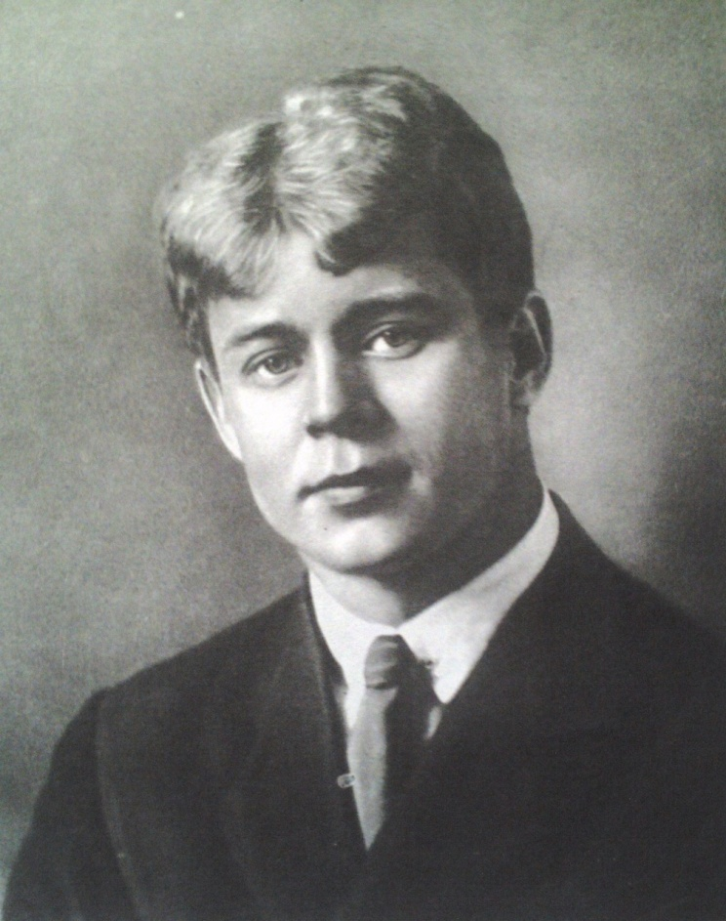
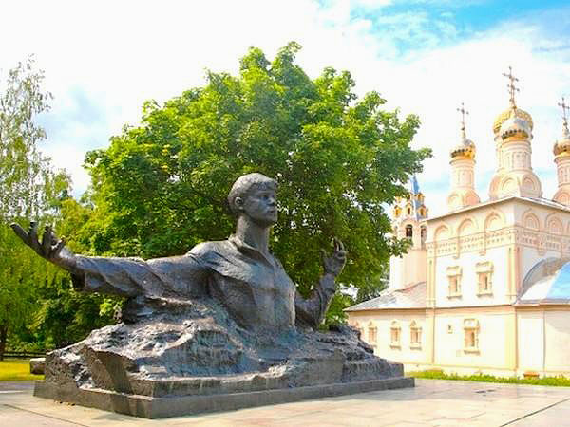
ЕСЕНИН Сергей Александрович
Родился в с. Константиново, Рязанской области. Великий русский поэт, прославивший красоту русской природы .
Памятник С.А.Есенину в Рязани.

Slide 24
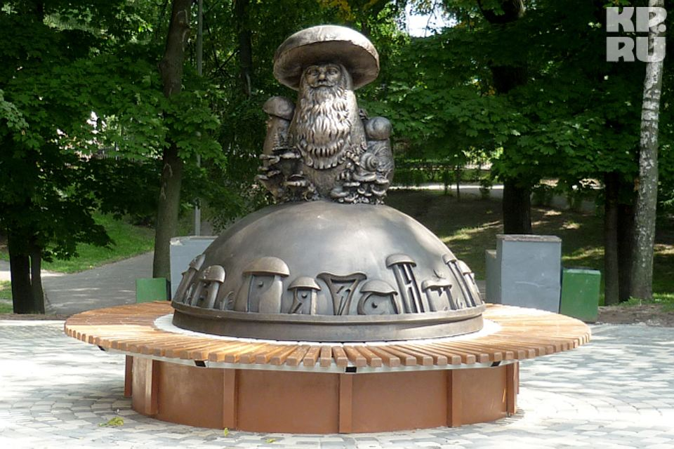
В Рязани много разных памятников, но эту скульптуру все знают и любят.
Скульптура «У нас в Рязани грибы с глазами» была установлена в городском парке за филармонией.

Slide 25
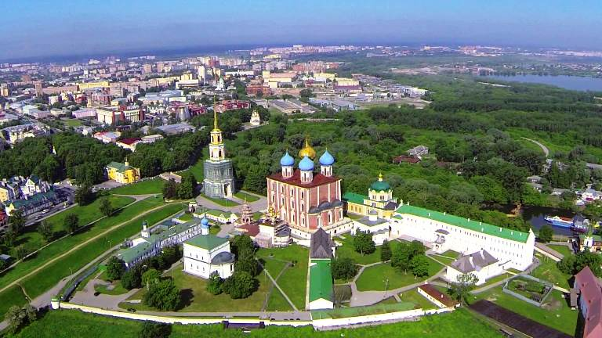
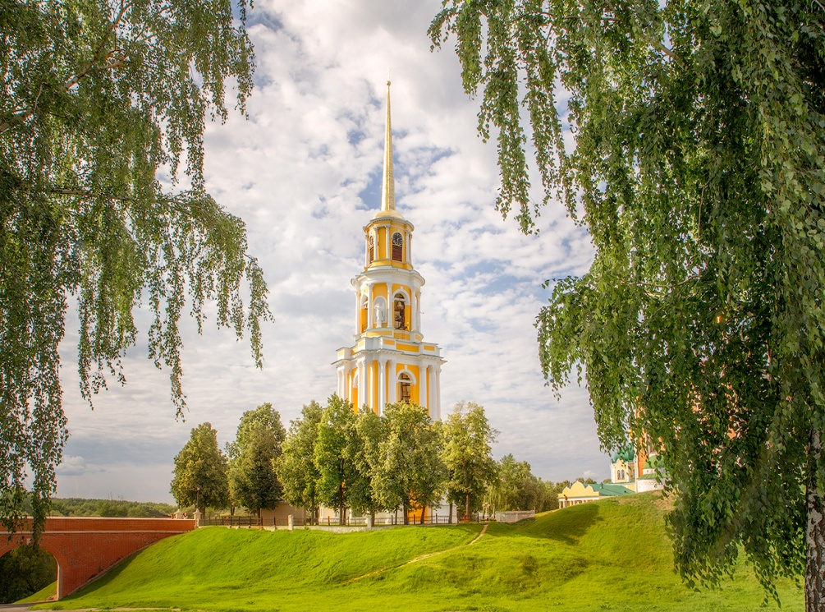
Любите нашу Рязань!
До боли в сердце милые края,
Земля отцов, любовь и жизнь моя!
Рязань, Рязань, моя родная Русь!
Дозволь тебе я в ноги поклонюсь.
(поэт Феликс Лаубе)

